Slide 1

Introdução à UML - Linguagem de Modelagem Unificada
Entenda os principais diagramas da UML com exemplos práticos.

Slide 2
O que é UML?
- UML = Unified Modeling Language
- Linguagem padrão para modelar sistemas de software.
- Criada para facilitar a comunicação entre analistas, desenvolvedores e clientes.
Notes:
UML não é uma linguagem de programação, mas uma ferramenta para projetar sistemas.

Slide 3
Por que usar UML?
✅ Padronização
✅ Visualização clara de requisitos
✅ Melhora o entendimento do sistema
✅ Auxilia no desenvolvimento e manutenção
Notes:
Usar UML é como ter a planta de uma casa antes de construí-la.

Slide 4
Tipos de Diagramas na UML
🧭 Estruturais: mostram a estrutura estática (ex: classes)
🔄 Comportamentais: mostram a dinâmica (ex: casos de uso, sequência)
⚙️ De interação: foco em como os objetos interagem
Notes:
Foque nos 3 principais tipos: Casos de Uso, Classes e Sequência.

Slide 5
1. Diagrama de Casos de Uso
Objetivo: Mostrar funcionalidades do sistema do ponto de vista do usuário.
Exemplo: Sistema de Biblioteca
- Atores: Usuário, Bibliotecário
- Casos: Emprestar Livro, Devolver Livro
Notes:
Cada bolha representa uma funcionalidade do sistema.

Slide 6
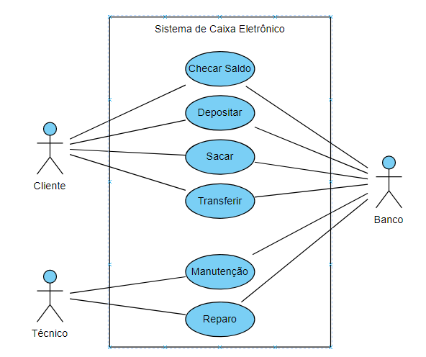

Slide 7
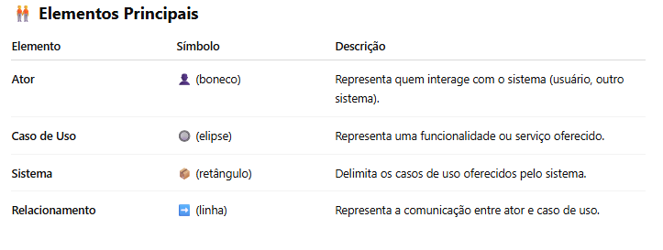

Slide 8
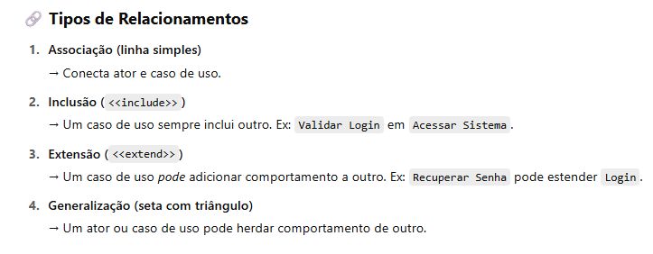

Slide 9
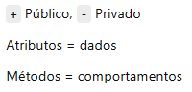
2. Diagrama de Classes
Objetivo: Mostrar classes, atributos, métodos e relações.
Notes:
Usado por programadores para estruturar o sistema antes do código.

Slide 10
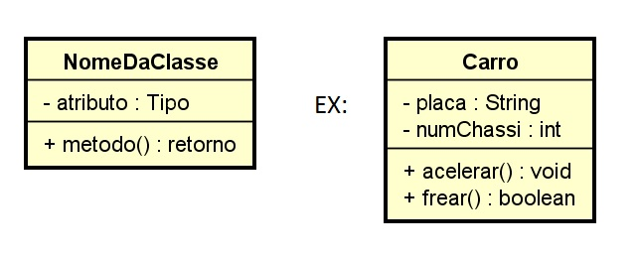

Slide 11
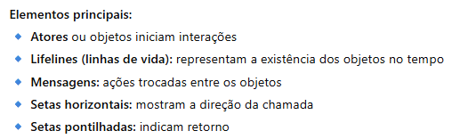
3. Diagrama de Sequência
Objetivo: Mostrar a ordem das interações entre objetos no tempo.
Notes:
Mostra a troca de mensagens em uma sequência temporal.

Slide 12
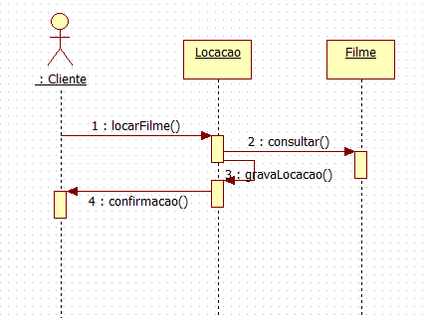

Slide 13
Resumo da Aula
✅ O que é UML
✅ Por que usar UML
✅ Principais tipos de diagramas
✅ Exemplos de Casos de Uso, Classes e Sequência
Notes:
UML evita retrabalho e melhora a comunicação entre equipes.

Slide 14
Exercício Prático
Desafio: Criar um diagrama de casos de uso para um sistema de vendas online.
- Atores: Cliente, Vendedor
- Casos: Cadastrar Produto, Comprar Produto, Emitir Nota
Notes:
Peça aos alunos que desenhem em papel ou ferramentas online.

Slide 15
Ferramentas para Criar UML
🛠️ Ferramentas gratuitas:
- draw.io
- Lucidchart
- StarUML
- PlantUML (baseado em texto)
Notes:
Sugira que os alunos testem essas ferramentas para praticar.

